Slide 1

SLUNCE
Registrační číslo projektu: CZ.1.07/1.1.38/02.0025
Název projektu: Modernizace výuky na ZŠ Slušovice, Fryšták, Kašava a Velehrad
Tento projekt je spolufinancován z Evropského sociálního fondu a státního rozpočtu České republiky.
Pří_218_Vesmír_Slunce
Autor: Mgr. Martina Vaculová
Škola: Základní a Mateřská škola Kašava, okres Zlín, příspěvková organizace

Slide 2
Anotace:
Digitální učební materiál je určen pro upevňování učiva o Slunci.
Materiál rozvíjí informace o našem Slunci.
Je určen pro předmět přírodověda 5. ročník.
Tento materiál vznikl jako doplňující materiál k učebnici: JURČÁK, Jaroslav. Přírodověda 5. ročník. Olomouc: PRODOS, 1996. ISBN 80-85806-41-X.

Slide 3

SLUNCE
- zdroj světla a tepla na naší Zemi
- nejbližší hvězda planety Země
stáří: přibližně 4, 6 miliard let
Obr. 1

Slide 4
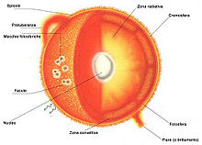
Složení Slunce
přesné složení není dodnes známo
je tvořeno převážně vodíkem a héliem
Obr. 2

Slide 5
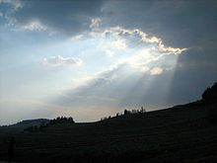
Energie slunečního záření
- pohání téměř všechny procesy, které na Zemi probíhají
je na ní závislé podnebí, změny počasí i teploty
pomáhá udržet na zemském povrchu vodu v kapalném skupenství
klíčový faktor pro fotosyntézu rostlin
umožňuje živočichům vidět
Obr. 3

Slide 6
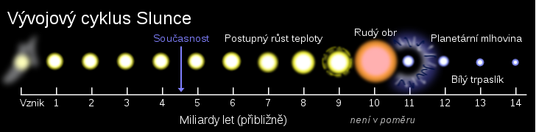
Vývojový cyklus Slunce
Obr. 4
aktuálně je naše Slunce téměř v polovině svého cyklu
vzniklo z velké mlhoviny
představuje 99,8% celkové hmotnosti naší soustavy

Slide 7
- ve vesmíru se nachází nesčetné množství sluncí
krátké video pro porovnání velikosti
našeho Slunce s planetami a ostatními slunci ve vesmíru
Obr. 5
  stačí kliknout na obrázek Slunce

Slide 8
Internetové zdroje:
Wikipedia:
www.cs.wikipedia.org
Youtube:
http://www.youtube.com/watch?v=CubFmoRvwWQ
Další zdroje:
MLADÁ, Jarmila, Ladislav PODROUŽEK, Miroslav RANDA a Martin ŠOLC. Přírodověda pro 5. ročník základní školy. Praha: SPN, 2004. ISBN 80-7235-258-X

Slide 9
Citace:
Obr. 1:Soubor:Sun in X-Ray.png. In: Wikipedia [online]. 2001-, 11.2.2006 [cit. 2012-12-17]. Dostupné z: http://cs.wikipedia.org/wiki/Soubor:Sun_in_X-Ray.png
Obr. 2: Soubor:Il_Sole_(ita).jpg. In: Wikipedia [online]. 2001-, 18.6.2008 [cit. 2012-12-18]. Dostupné z: http://cs.wikipedia.org/wiki/Soubor:Il_Sole_(ita).jpg
Obr. 3: Soubor:SunFromClouds.jpg. In: Wikipedia [online]. 2001-, 26.5.2007 [cit. 2012-12-18]. Dostupné z: http://cs.wikipedia.org/wiki/Soubor:SunFromClouds.jpg
Obr. 4: Soubor:Solar Life Cycle cs.svg. In: Wikipedia [online]. 2001-, 23.4.2010 [cit. 2012-12-18]. Dostupné z: http://cs.wikipedia.org/wiki/Soubor:Solar_Life_Cycle_cs.svg
Obr. 5: stejný jako Obr. 1.

